Slide 1
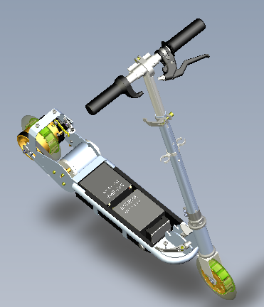
La trottinette électrique
Poignée de frein
Poignée d’accélération
Batteries

Slide 2
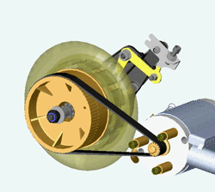
La propulsion de la trottinette électrique
Diapo 2
Roue arrière
Moteur
Poulie réceptrice
Poulie motrice
Courroie

Slide 3
1) Explique comment faire fonctionner la trottinette électrique ?
Pour faire fonctionner la trottinette électrique, l’utilisateur doit charger la …………………..?
Ensuite, il doit allumer la trottinette grâce à un interrupteur et tourner la ………..?
pour faire avancer la trottinette.

Slide 4
2) A ton avis, où est stockée l’énergie de la trottinette électrique?
L’énergie de la trottinette électrique est stockée :
- Dans la batterie ?
- Dans le moteur ?
- Dans les muscles de l’homme ?
- Dans la poignée d’accélération ?

Slide 5
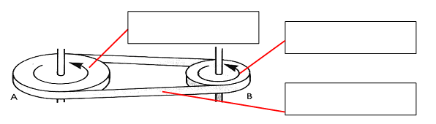
3) A l'aide du diapo 2, explique le fonctionnement de la propulsion ?
Tu dois faire apparaître les mots : poulie réceptrice, poulie motrice et courroie
Lorsque l’utilisateur accélère,
….? se met à tourner ce qui entraîne…? Puis ensuite ………? entraîne à son tour …….. ? Et enfin la …….? fait avancer la trottinette électrique.

